Slide 1
여우의 모험
Ver. 0.1 LastUpdate: 2021.08.04
작성자: 김홍규

Slide 2
수정버전 | 날짜 | 비고
0.1 |  | 시나리오, 흐름도, 장면구성
0.2 |  | 장면구성 #플레이화면
0.3 |  | 아이템 분류
0.4 |  | 장면구성 #인벤토리
0.5 | 21.08.13 | 인벤토리 구성
0.6 | 21.08.13 | 인벤토리 구성 #리펙토링

Slide 3
시나리오
여우가 길 잃고 헤매고 있다.
집에 가서 쉬고 싶다.

Slide 4
흐름도
시작
플레이
객사
집 도착
GameOver
The End

Slide 5
장면구성
여우의 모험
Game Over
The End
나를 죽인적
타이틀
집
재시도
시작
종료
종료
버튼은 텍스트스타일 투명이미지

Slide 6
장면구성 #플레이화면
장면
Player
Lv.1
HP
MP
Exp
M
HP

Slide 7
장면구성 #인벤토리
장면
팝업창이고, 열린동안 게임화면은 조작할수 없다.
스크롤을 내려 아래 아이템을 볼 수 있다.
장면
Item Iventory
스크롤가능

Slide 8
아이템
무적
회복
축복
레이저건
수류탄

Slide 9
아이템

Slide 10
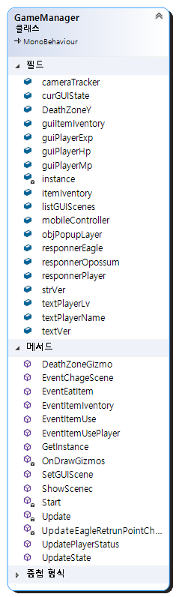
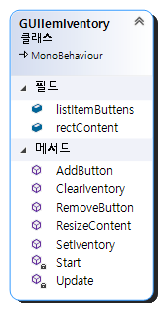
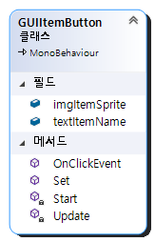
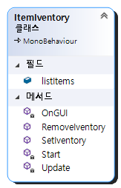
인벤토리 구성 #리펙토링 전

Slide 11
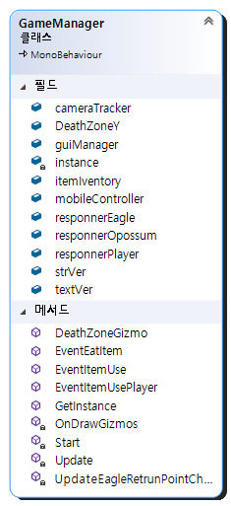
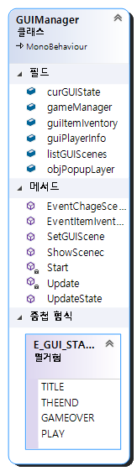
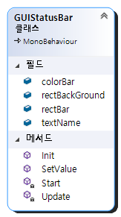
인벤토리 구성 #리펙토링
GUI관련 기능을 게임관리자에서 GUI관리자로 이관.
GUI관련기능 중 플레이어의 상태를 관리하는 GUI를 플레이어정보 클래스로 이관.
게임관리자와 GUI관리자는 서로를 참조하고 필요할때 가져다 쓰도록 구성

